Slide 1
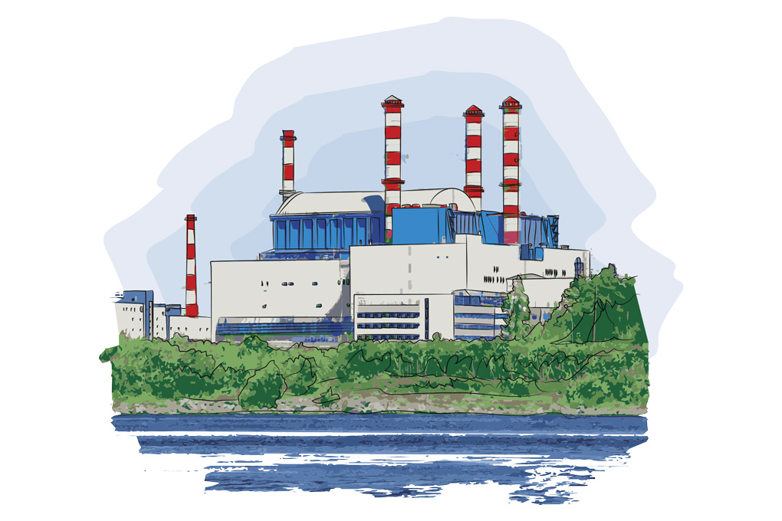
Выставка макетов и архитектурных сооружений посвященная Дню энергетика «Славный СУГРЭС»
г.Среднеуральск, 2018

Slide 2
Цель: Развитие познавательно - исследовательской активности у детей дошкольного возраста как важного фактора формирования общей культуры личности, в том числе развития социальных, интеллектуальных, физических качеств, инициативности, самостоятельности и ответственности ребенка
Задачи:
Познакомить воспитанников с предприятием нашего города - Среднеуральская ГРЭС;
формировать у дошкольников представления о происхождении электричества, желание узнать о нём что-то новое;
формировать пространственные представления, учить устанавливать простейшие причинно-следственные связи;
создать условия, направленные на развитие у обучающихся интереса к техническому образованию, инженерным дисциплинам, математике и предметам естественно - научного цикла и мероприятий по ранней профориентации обучающихся;
развивать стремление к поисково - познавательной деятельности, интеллектуального и творческого потенциала.

Slide 3
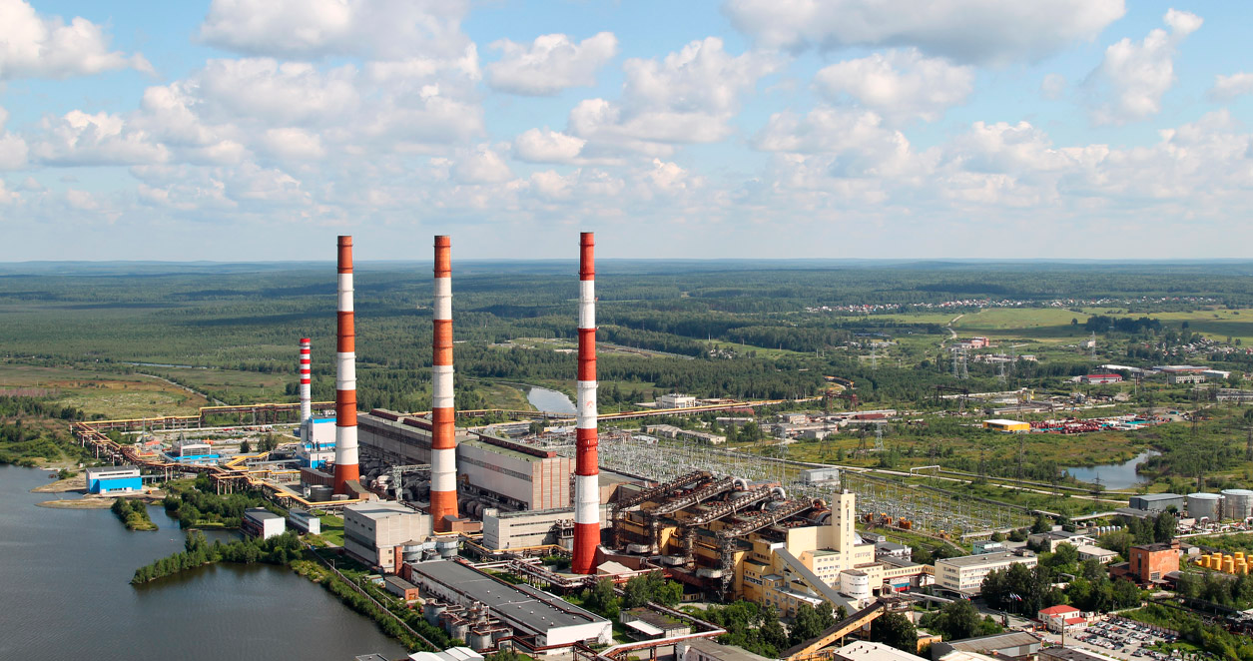
Среднеуральская ГРЭС — тепловая газовая электростанция с общей установленной электрической мощностью 1578,5 МВт. Установленная тепловая мощность станции — 1327 Гкал/ч. В качестве основного топлива на Среднеуральской ГРЭС используется природный газ. Электростанция расположена в 16 км от Екатеринбурга. Среднеуральская ГРЭС – один из самых крупных тепловых источников в энергосистеме Свердловской области, на ее долю приходится около 30% тепловой энергии и горячего водоснабжения, потребляемых Екатеринбургом, и порядка 100% потребностей близлежащих городов Верхняя Пышма и Среднеуральск. Доля выработки электрической энергии СУГРЭС в энергосистеме Свердловской области составляет около 10%.

Slide 4
Выставка макетов и архитектурных сооружений посвященная Дню энергетика «Славный СУГРЭС»

Slide 5
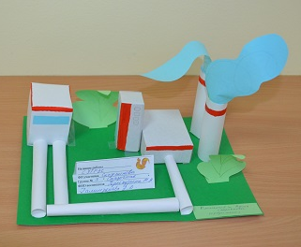
Выставка макетов и архитектурных сооружений посвященная Дню энергетика «Славный СУГРЭС»
«Среднеуральская ГРЭС»
Группа №3 «Сказочная»
Воспитатель: Проскурина М.А.,
Галимзянова Э.Д.
«Среднеуральская ГРЭС»
Группа №5 «Родничковая»
Воспитатель: Цветкова С.С.

Slide 6
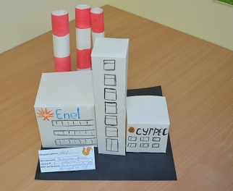
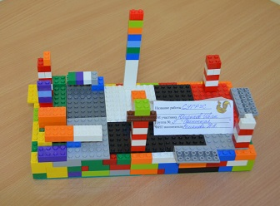
Выставка макетов и архитектурных сооружений посвященная Дню энергетика «Славный СУГРЭС»
«Среднеуральская ГРЭС»
Группа №3 «Сказочная»
Воспитатель: Проскурина М.А.,
Галимзянова Э.Д.
«Среднеуральская ГРЭС»
Группа №9 «Солнечная»
Воспитатель: Романова Н.А.

Slide 7
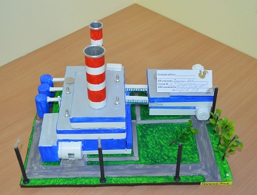
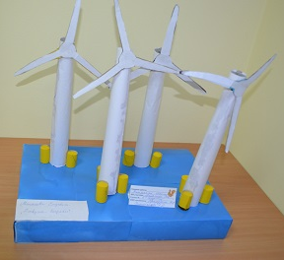
Выставка макетов и архитектурных сооружений посвященная Дню энергетика «Славный СУГРЭС»
«Среднеуральская ГРЭС»
Группа №3 «Сказочная»
Воспитатель: Проскурина М.А.,
Галимзянова Э.Д.
«Ветряная станция»
Группа №3 «Сказочная»
Воспитатель: Проскурина М.А.,
Галимзянова Э.Д.

Slide 8
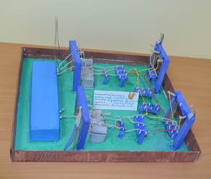
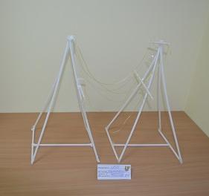
Выставка макетов и архитектурных сооружений посвященная Дню энергетика «Славный СУГРЭС»
«Трансформаторная подстанция»
Группа №11 «Жемчужная»
Воспитатель: Пажгина И.В.
«ЛЭП»
Коллективная работа
Группа №9 «Солнечная»
Воспитатель: Романова Н.А.

Slide 9
Выставка макетов и архитектурных сооружений посвященная Дню энергетика «Славный СУГРЭС»
«Наша малая родина»
Группа №11 «Жемчужная»
Воспитатель: Пажгина И.В.

